Slide 1
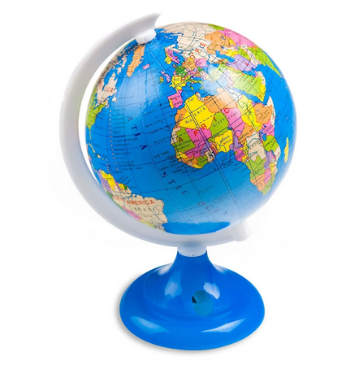
Είμαι περίπου 4,6 δισεκατομμύρια χρονών…
Η ηλικία της γης είναι περίπου 4.600.000.000 χρόνια

Slide 2
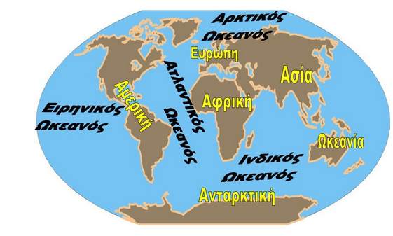

Slide 3
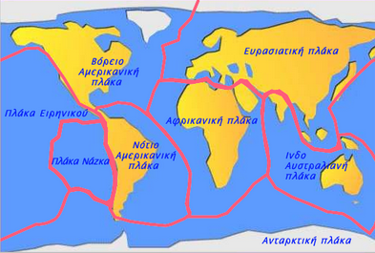
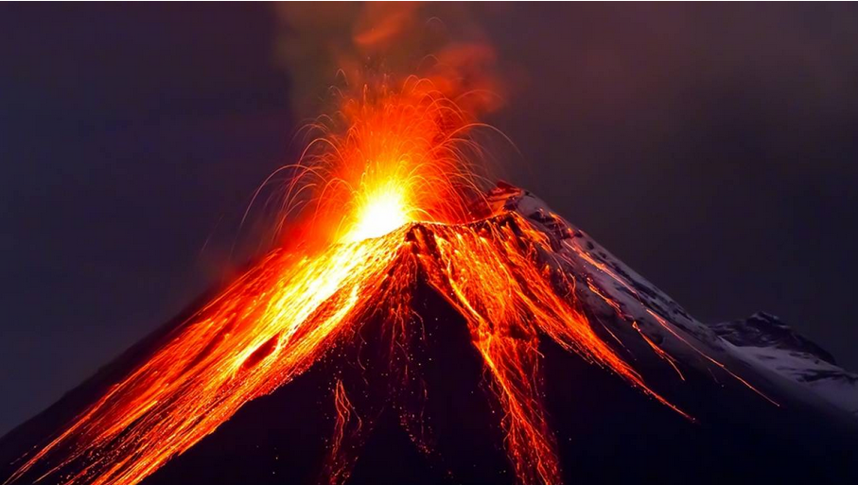
Ενδογενείς δυνάμεις: είναι οι κινήσεις των λιθοσφαιρικών πλακών, που προκαλούν ηφαίστεια, σεισμούς , με αποτέλεσμα τη δημιουργία βουνών (= ορογένεση)

Slide 4
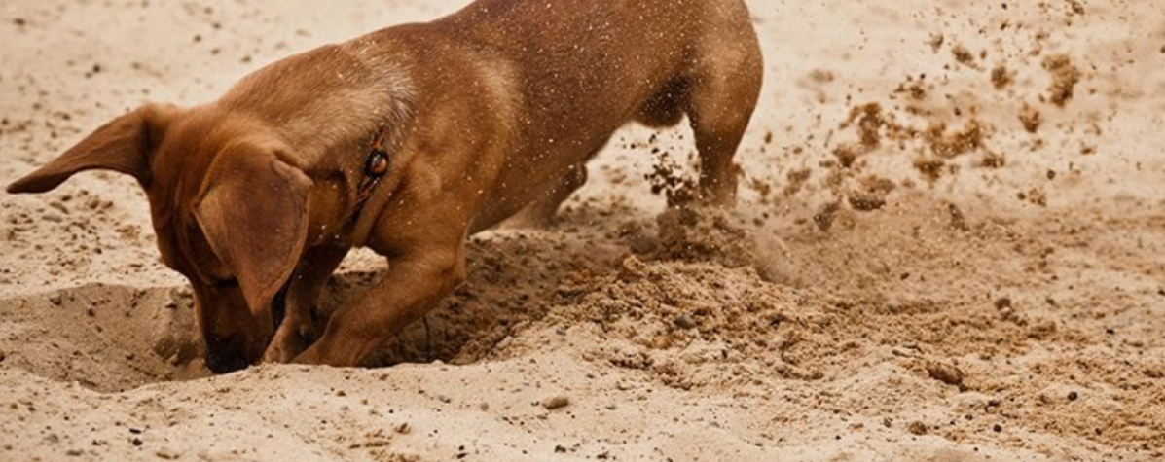
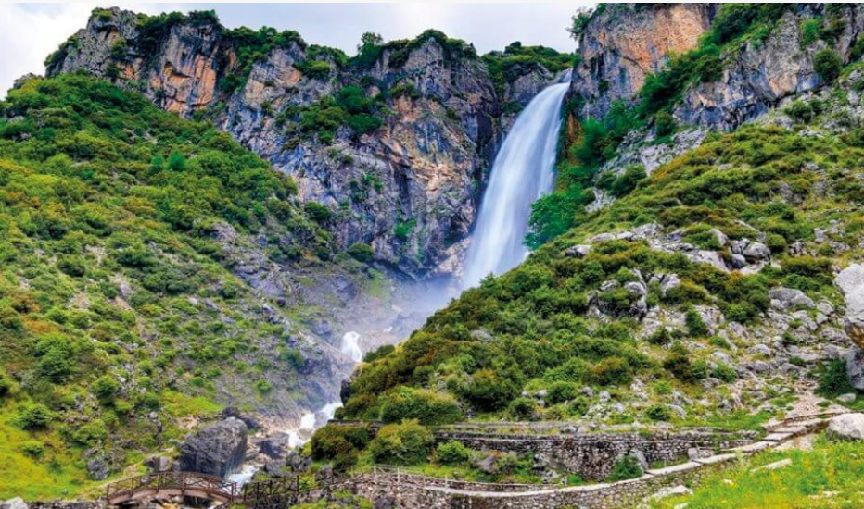
Εξωγενείς δυνάμεις: είναι οι βροχές, τα χιόνια, ποτάμια, οι άνεμοι, ζώα, φυτά κ.α. που φθείρουν (κατατρώγουν) τα βουνά, καθώς περνάει ο χρόνος.

Slide 5
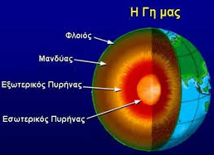
Εσωτερικό της γης

Slide 6
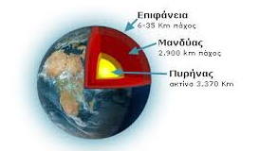
Εσωτερικό της γης
Ο στερεός φλοιός (λιθόσφαιρα) της γης που περιβάλλει την γη είναι πολύ λεπτός.
Από κάτω από το φλοιό υπάρχει ο μανδύας που αποτελείται από μάγμα (κάτι σαν την λάβα που βγαίνει μέσα από τα ηφαίστεια).

Slide 7
Λιθοσφαιρικές πλάκες
Ο στερεός φλοιός της Γης δεν είναι ενιαίος ..αλλά χωρίζεται σε κομμάτια
Αυτά τα κομμάτια του φλοιού της γης ονομάζονται λιθοσφαιρικές πλάκες ή πλάκες ή τεκτονικές πλάκες

Slide 8
Λιθοσφαιρικές πλάκες
Αυτές οι πλάκες δεν είναι σταθερές άλλα κινούνται, «επιπλέοντας» πάνω στον μανδύα της γης .
Οι περισσότεροι σεισμοί της Γης, συμβαίνουν στις περιοχές που συναντιούνται οι λιθοσφαιρικές πλάκες
.

Slide 10
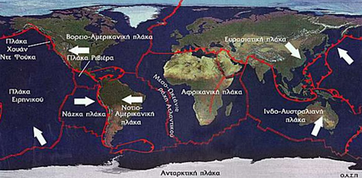
Λιθοσφαιρικές πλάκες

Slide 11
Λιθοσφαιρικές πλάκες
Οι λιθοσφαιρικές πλάκες μπορεί να:
Να συγκρούονται (συγκλίνουν )
Να απομακρύνονται (αποκλίνουν)
Να κινούνται παράλληλα (πλευρικά)

Slide 12
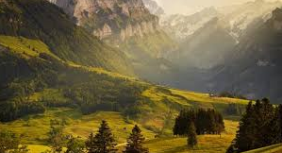
Λιθοσφαιρικές πλάκες
Ορογένεση (πτύχωση) είναι η δημιουργία βουνών, οροσειρών.
Η αιτία για της ορογενέσεις είναι οι κινήσεις των λιθοσφαιρικών πλακών.
Ορογένεση (πτύχωση) είναι η ανύψωση και παραμόρφωση πετρωμάτων

Slide 13
Ορογένεση στην Ευρώπη
Η Ευρώπη βρίσκεται πάνω στην ευρασιατική λιθοσφαιρική πλάκα (ή πλάκα ευρασίας).
Η Ευρώπη πήρε την σημερινή μορφή της εξαιτίας της κίνησης, της ευρασιατικής λιθοσφαιρικής πλάκας και των συγκρούσεών της με άλλες πλάκες.

Slide 14
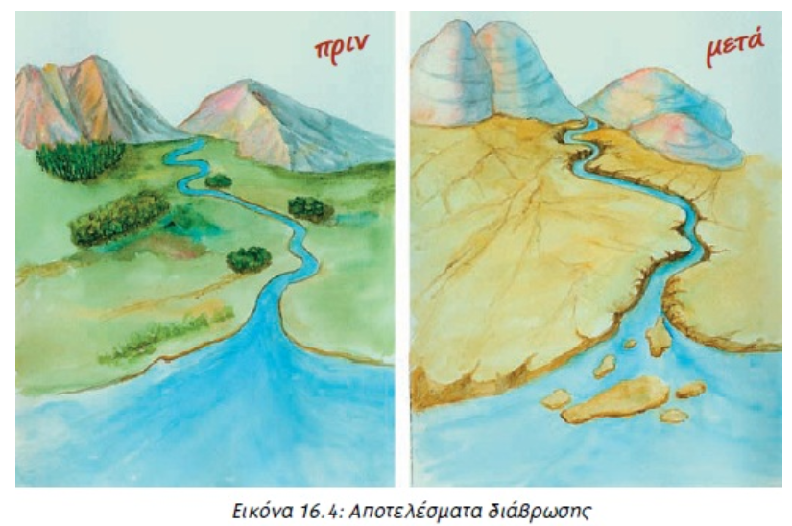
Πολλές φορές ο άνεμος, το νερό και οι μεγάλες μεταβολές της θερμοκρασίας (εξωγενείς δυνάμεις) προκαλούν θρυμματισμό των πετρωμάτων της επιφάνειας της Γης. Τότε λέμε ότι γίνεται αποσάθρωση.
Στη συνέχεια το νερό και ο αέρας παρασύρουν τα υλικά της αποσάθρωσης προκαλώντας μείωση (φάγωμα) του εδάφους. Το φαινόμενο αυτό λέγεται διάβρωση.
Τα υλικά της διάβρωσης μεταφέρονται πάλι από το νερό και τον αέρα και εναποτίθενται σε άλλες περιοχές αλλάζοντας τη μορφή της επιφάνειας της Γης. Η διαδικασία αυτή λέγεται εναπόθεση.

